Slide 1
Quantum genesıs
Kuantum kapıları ile mobil oyun tasarlamak
QBRICK
QUANTUM REVOLUTION | <QTURKEY>

Slide 2


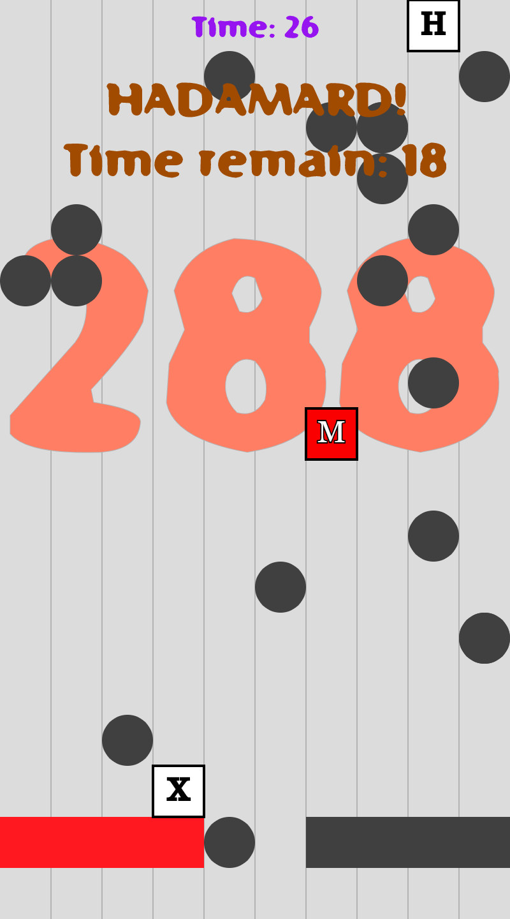
çalışma mantığı
HADAMARD!!
QUANTUM REVOLUTION | <QTURKEY>

Slide 3
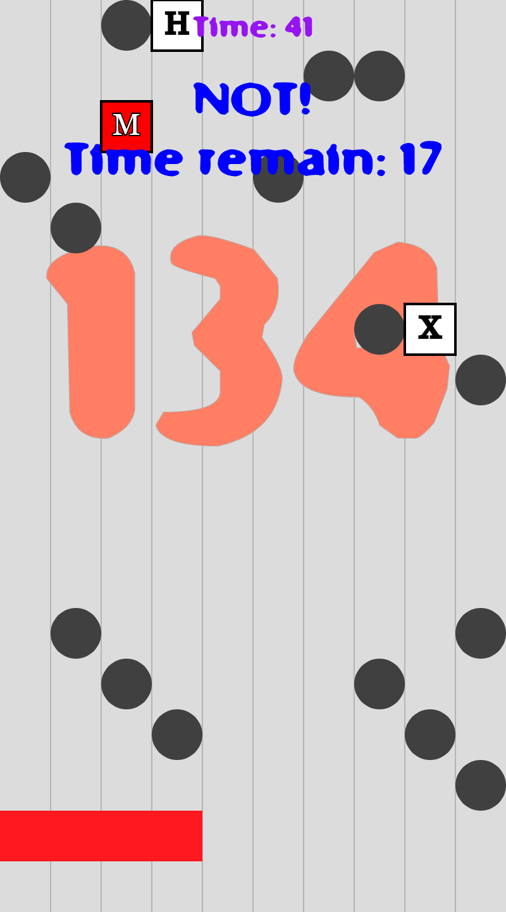
NOT!!
QUANTUM REVOLUTION | <QTURKEY>

Slide 4
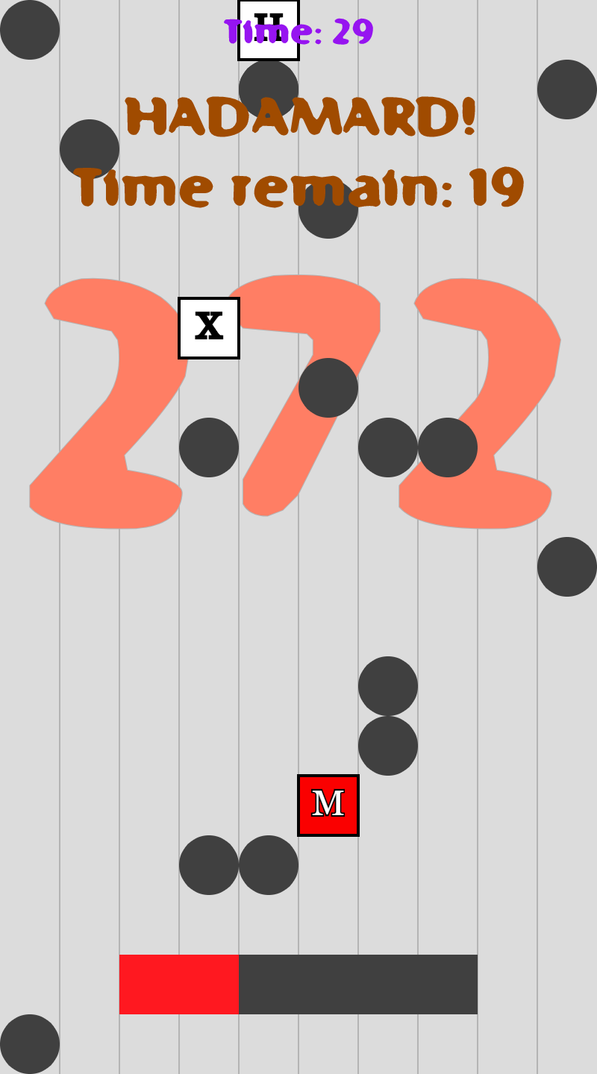
MEASURE
QUANTUM REVOLUTION | <QTURKEY>

Slide 5

GAME OVER
QUANTUM REVOLUTION | <QTURKEY>

Slide 6
Oyunumuzu çalıştıralım
AHMET ATASOGLU
&
MUHAMMED MANSUR KAVAK
QUANTUM REVOLUTION | <QTURKEY>

